Slide 1
Interoperabilidad y Sistemas de Información
Jefe Oficina de Sistemas de Información
Ingeniera ADRIANA CETINA HERNÁNDEZ

Slide 2
INTEROPERABILIDAD
MODELO DE INTEROPERABILIDAD -ENTIDADES
BENEFICIOS
RETOS
ESTRATEGIA GEL

Slide 3
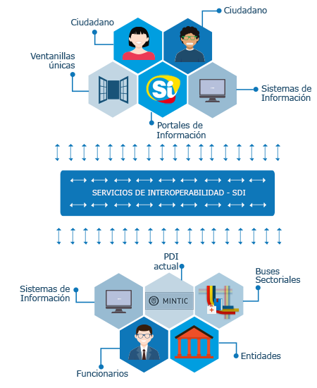
Interoperabilidad
La interoperabilidad es la acción, operación y colaboración de varias entidades para intercambiar información que permita brindar servicios en línea a los ciudadanos. (MINTIC)
Habilidad de transferir y utilizar información de manera uniforme y eficiente entre varias organizaciones y sistemas de información. (Gobierno de Australia).
Habilidad de dos o más sistemas (computadoras, medios de comunicación, redes, software y otros componentes de tecnología de la información) de interactuar y de intercambiar datos de acuerdo con un método definido, con el fin de obtener los resultados esperados. (ISO).
El ejercicio de colaboración entre organizaciones para intercambiar información y conocimiento en el marco de sus procesos de negocio, con el propósito de facilitar la entrega de servicios en línea a ciudadanos, empresas y a otras entidades. (Marco de Interoperabilidad para el Gobierno en línea, Versión 2010).
Fuente: http://www.mintic.gov.co/arquitecturati/630/articles-9375_recurso_3.png

Slide 4
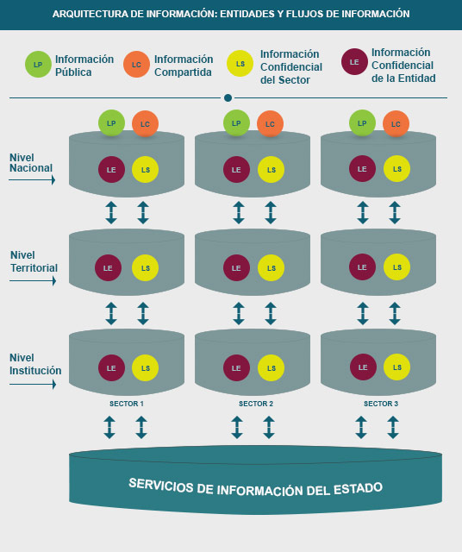
Modelo – Entidades
“Conjunto de principios, políticas y recomendaciones que busca facilitar y optimizar el ejercicio de colaboración entre organizaciones para intercambiar información y conocimiento, en el marco de sus procesos de negocio, con el propósito de facilitar la entrega de servicios a ciudadanos, empresas y a otras entidades”
Fuente: http://www.mintic.gov.co/gestionti/615/articles-4762_Modelo_Interoperabilidad.jpg

Slide 5
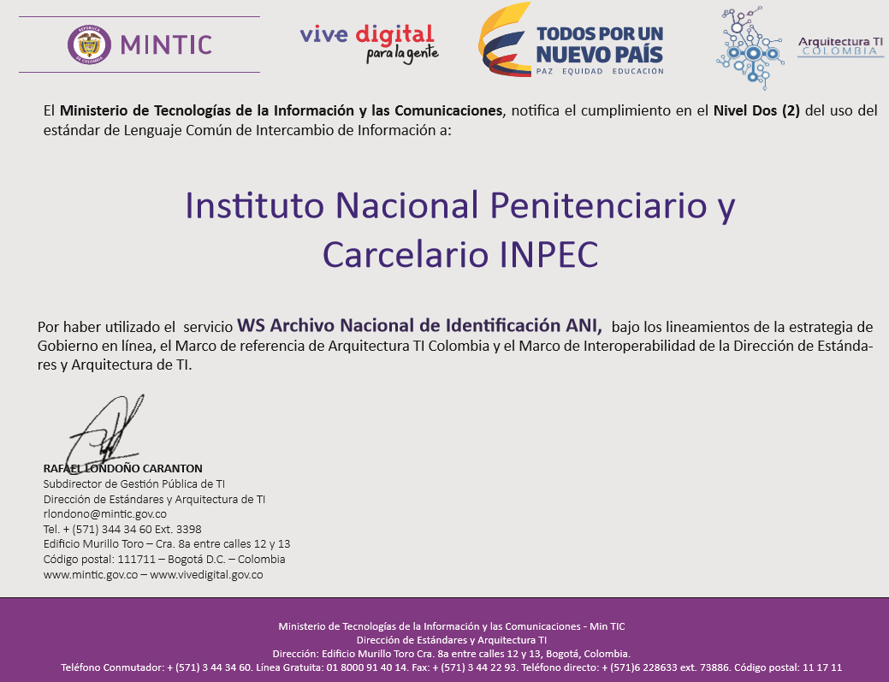
Modelo – Entidades
Servicio/ Trámite identificado | Estado | Entidad de Intercambio | Modo intercambio
Consulta PPL | En producción | Todos / Ciudadanía | WEB
Módulo Asignación de turno | En producción | Ciudadanía | WEB
Consulta Jueces | En producción | CSJ | WEB
Transferencia de Archivos | En producción | Banco Popular | Vistas Materializadas WS y VPN
SISIPEC | En producción | EJERCOL, PONAL, FGN, CSJ | Web Service VPN
AFIS | En producción | Registraduría Nacional del Estado Civil | Web Service VPN
Convenios | En producción | Ministerio Justicia | VPN
Fuente: propia

Slide 6
Beneficios
Se agilizan los trámites
Se crean ventanillas únicas de consulta
Se ofrece un acceso a la información más fácil y menos dispendioso
Se facilita la participación de los usuarios con apoyo de las TI
Se consolida un Estado transparente y coordinado
Se promueve la confianza del ciudadano en el uso de TI del Estado
Fuente: http://www.mintic.gov.co/arquitecturati/630/articles-9375_recurso_1.png

Slide 7
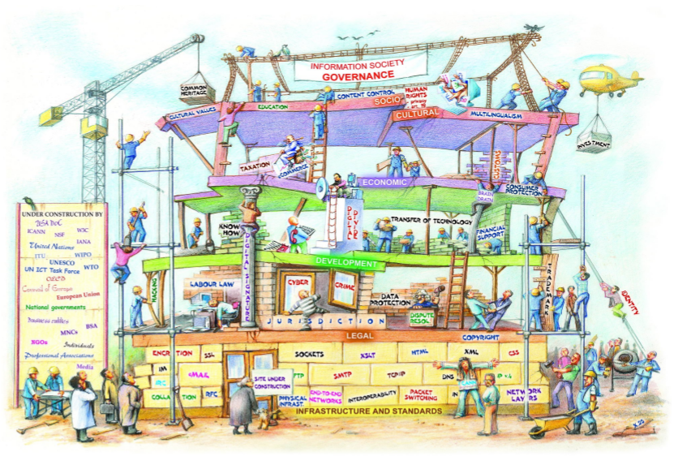
Retos
Fuente: http://www. Iana/transition/presentasjon/nix/dagen/2015

Slide 8
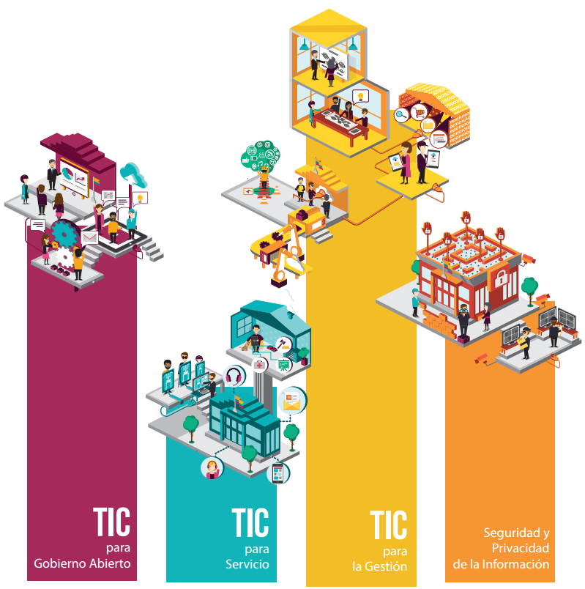
Estrategia GEL
Fuente: http://estrategia.gobiernoenlinea.gov.co/623/articles-7941_manualGEL.pdf

Slide 9
sistemas@inpec.gov.co

